Slide 1
REPORTE SOBRE LA CRISIS DE MIGRANTES Y REFUGIADOS VENEZOLANOS POR EL GRUPO DE TRABAJO
JUNIO 2019

Slide 2
4 MILLONES
DE MIGRANTES Y REFUGIADOS VENEZOLANOS
DISTRIBUCIÓN EN LA REGIÓN:
COLOMBIA
PERU
CHILE
ECUADOR
BRAZIL
ARGENTINA
PANAMA
1.3M
770K
290K
265K
170K
130K
100K
MEXICO
TRINIDAD & TOBAGO
GUYANA
REPÚBLICA DOMINICANA
COSTA RICA
URUGUAY
PARAGUAY
40K
40K
36K
29K
26K
9K
6K

Slide 3
EN ALGUNOS PAÍSES LOS VENEZOLANOS SON UNA PARTE IMPORTANTE DE LA POBLACIÓN
PARTICULARMENTE EN EL CARIBE:
26K
15K
CURAÇAO
ARUBA
15% de la población de Curaçao
10% de la población de Aruba

Slide 4
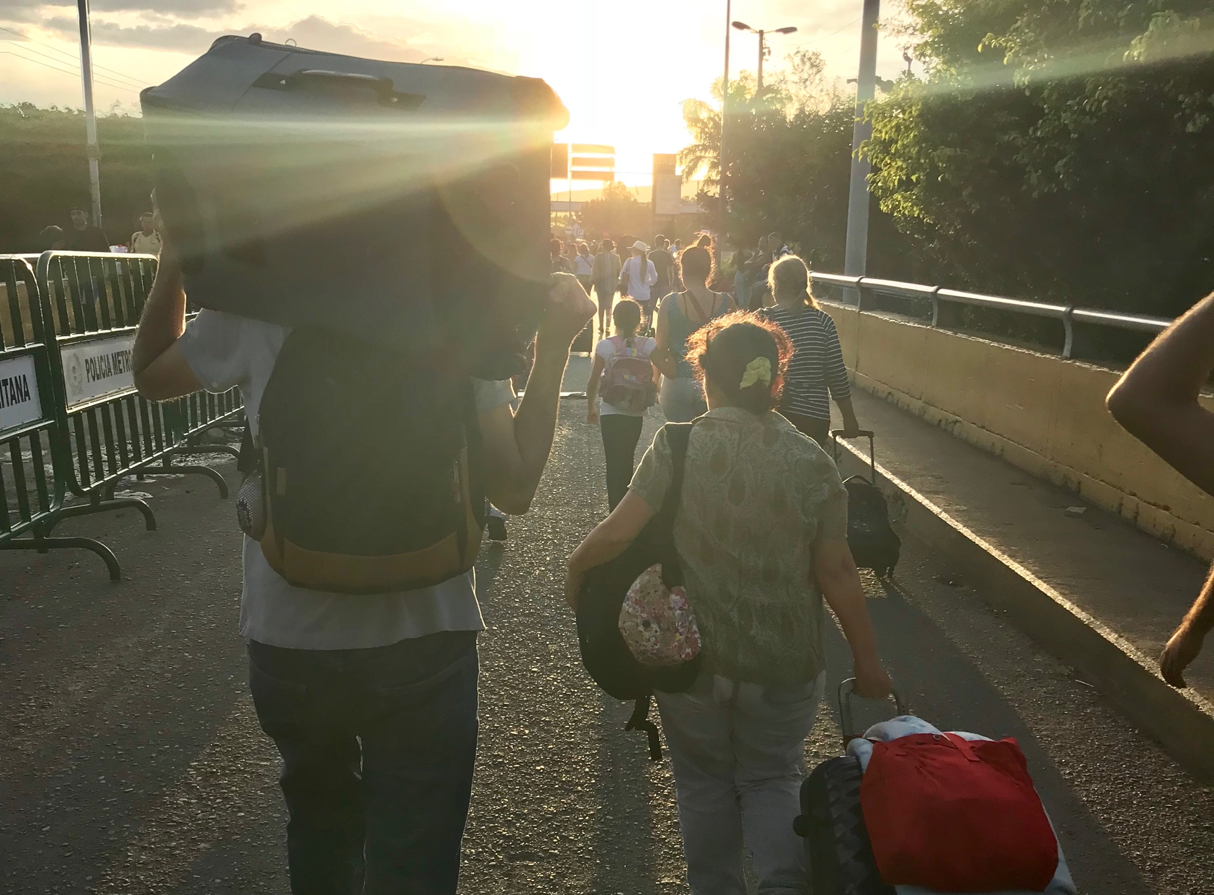
Según los datos del 2018, la gran cantidad de Venezolanos migrantes y refugiados huyen a tasas de:
5,000 por día
200 por hora

Slide 5
DETERMINANTES DE LA MIGRACIÓN FORSOZA DE MILLONES DE VENEZOLANOS
CRISIS HUMANITARIA
VIOLENCIA GENERALIZADA
COLLAPSO ECONÓMICO
VIOLACIONES MASIVAS DE DERECHOS HUMANOS
CONTROL SOCIAL
ESCACES DE SERVICIOS BÁSICOS (ELECTRICIDAD Y AGUA)

Slide 6
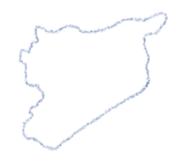
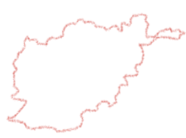
DESPUÉS DE SIRIA, VENEZUELA ES HOY EL PAÍS DE ORIGEN CON EL MAYOR NÚMERO DE REFUGIADOS Y REFUGEE-LIKE EN EL MUNDO
6.3M
4M
2..6M
2..4M
Siria
Venezuela
Afganistán
Sudán del Sur

Slide 7
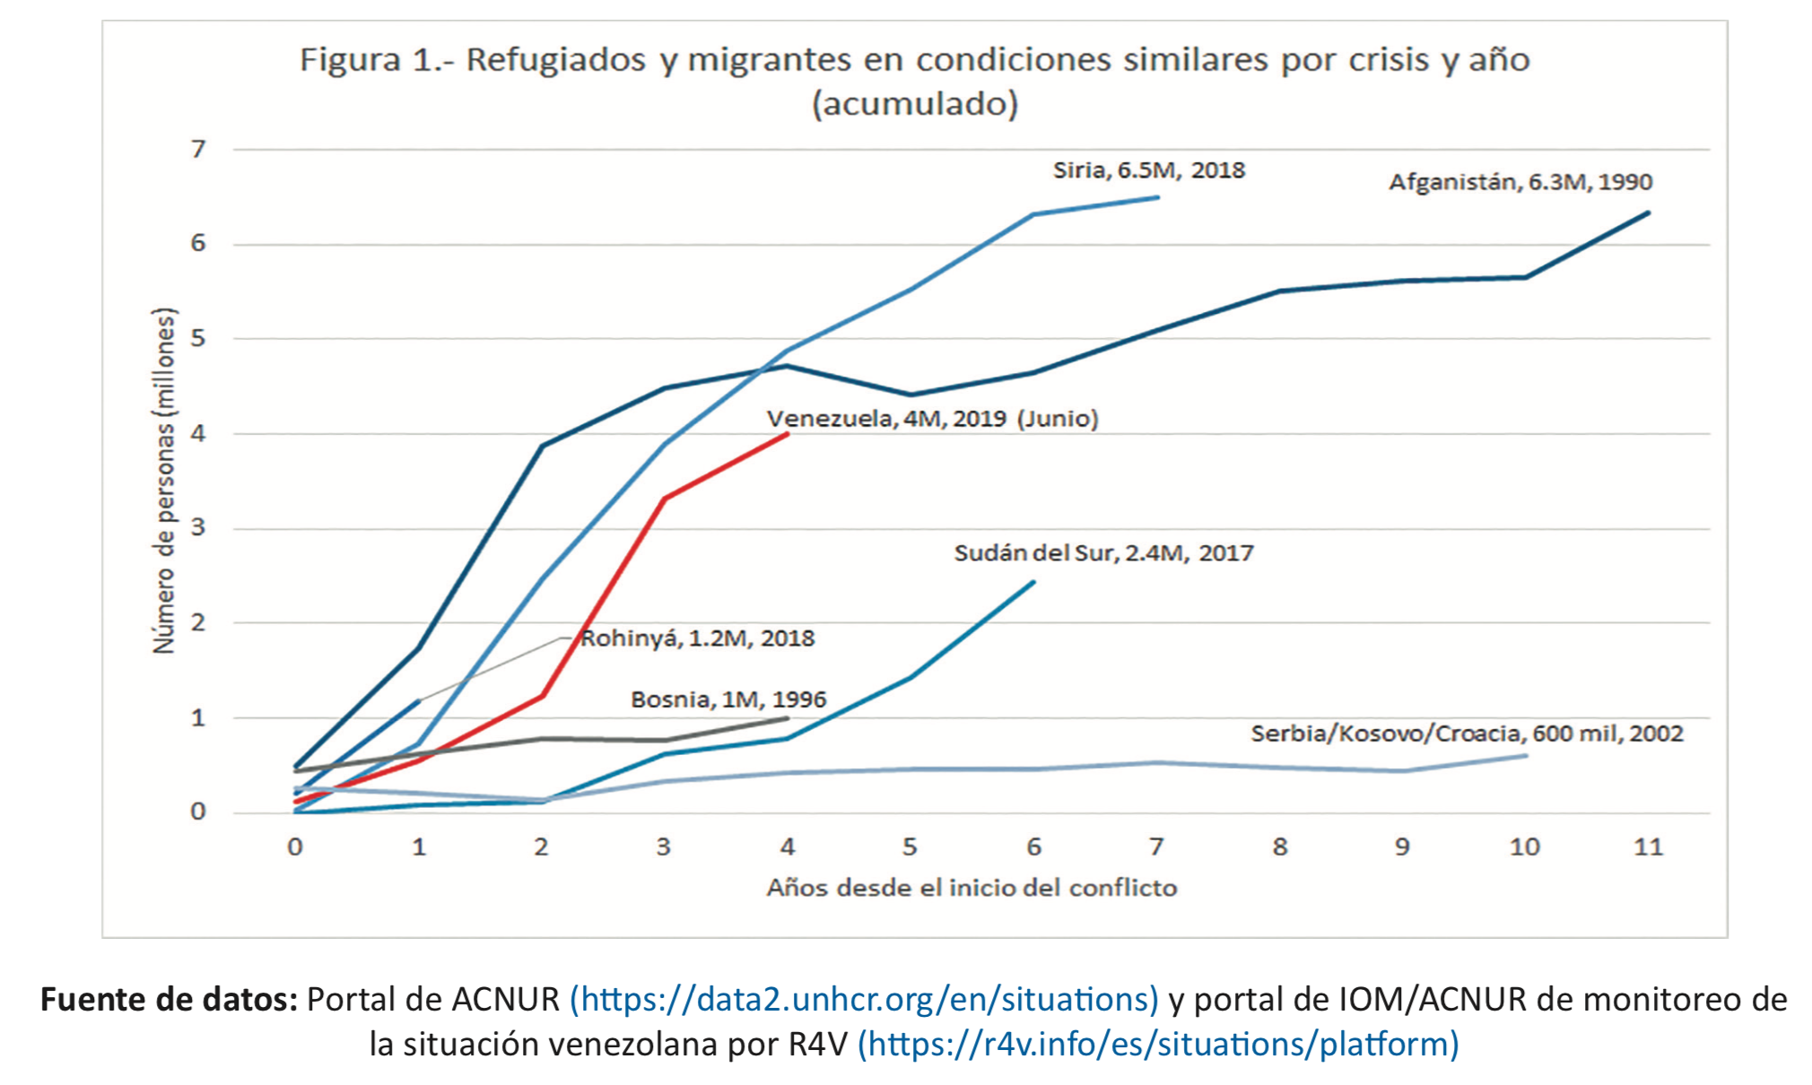
CANTIDAD Y VELOCIDAD DEL NÚMERO DE REFUGIADOS VENEZOLANOS ES SIMILAR A OTRAS CRISIS

Slide 8
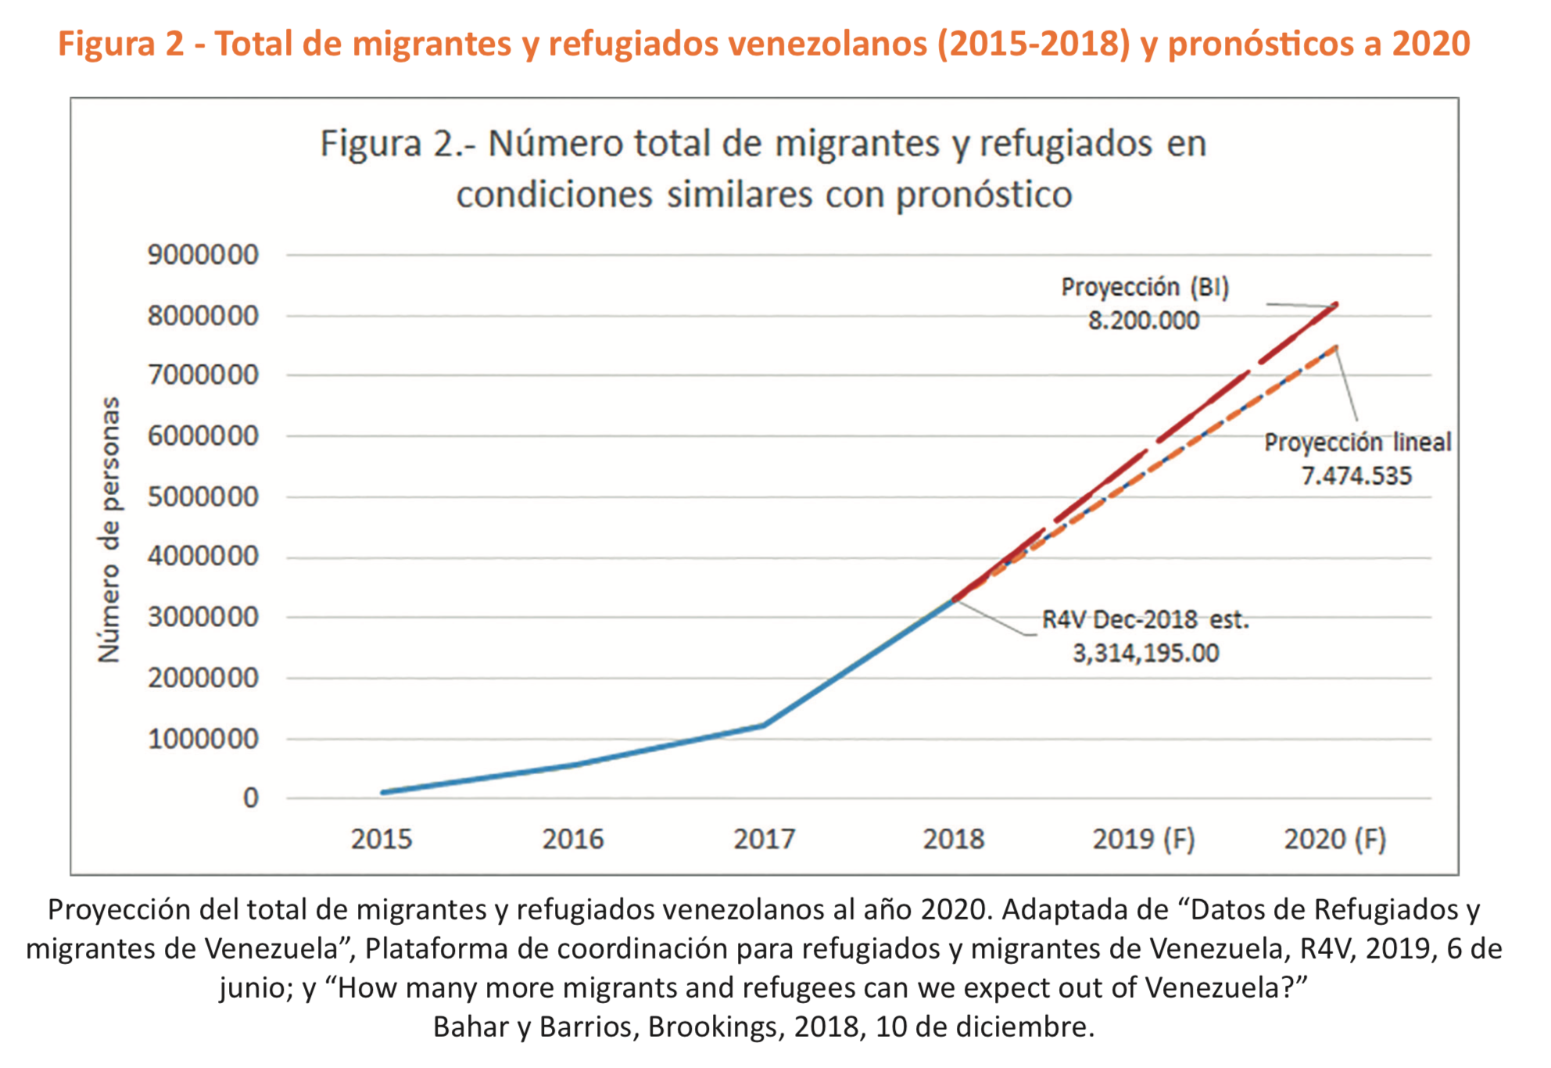
PRONÓSTICOS AL 2020 PONEN EL NÚMERO DE REFUGIADOS VENEZOLANOS ENTRE 7,5 Y 8 MILLONES

Slide 9
BASES PARA CONSENSO REGIONAL

Slide 10
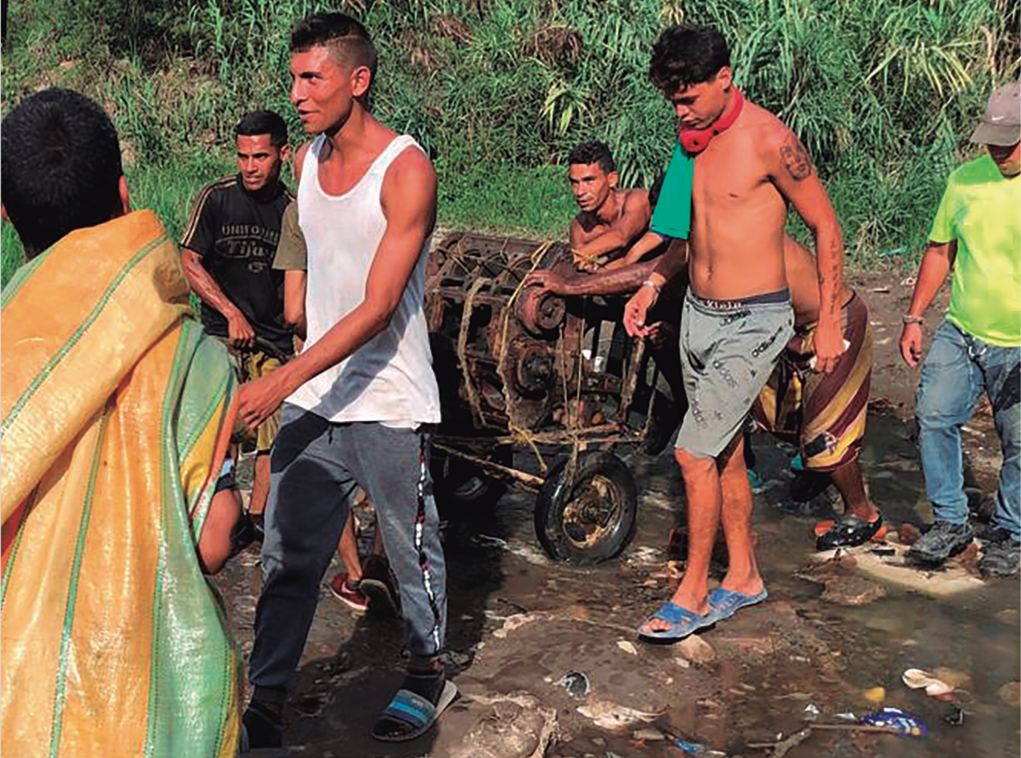
ESTATUS DE REFUGIADOS PARA LOS VENEZOLANOS
DECLARACIÓN DE CARTAGENA (1984)
“[…] considera también como refugiados a las personas que han huido de sus países porque su vida, seguridad o libertad han sido amenazadas por la violencia generalizada, la agresión extranjera, los conflictos internos, la violación masiva de los derechos humanos u otras circunstancias que hayan perturbado gravemente el orden público.”

Slide 11
ACUERDO REGIONAL DE RECONOCIMIENTO A VENEZOLANOS COMO REFUGIADOS PROVEE:
PROTECCIÓN JUSTA
PRAGMÁTICO
INTEGRACIÓN PRODUCTIVA

Slide 12
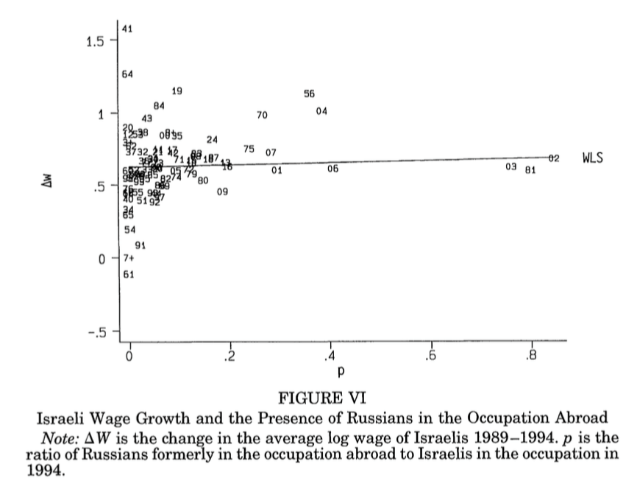
NINGÚN O POCOS EFECTOS DE INMIGRACIÓN MASIVA EN MERCADOS LABORALES: ISRAEL
ENTRE 1990-95 ISRAEL RECIBIO 1 MILLÓN DE INMIGRANTES DE LA EX-URSS: 20% DE SU POBLACIÓN.
SUELDOS DE TRABAJADORES EN MISMAS INDUSTRIAS Y OCUPACIONES NO FUERON AFECTADOS POR EL FLUJO MIGRATORIO.
FUENTE: FRIEDBERG (2001)

Slide 13
NINGÚN O POCOS EFECTOS DE INMIGRACIÓN MASIVA EN MERCADOS LABORALES: DINAMARCA
ENTRE 1995-2005 DINAMARCA RECIBIÓ REFUGIADOS HASTA SER 4.5% DE LA FUERZA LABORAL. LA GRAN MAYORIA CON BAJO NIVEL EDUCATIVO.
COMO RESULTADO, TRABAJADORES DANESES SUBIERON EN LA “ESCALERA OCUPACIONAL”, RESULTANDO EN TRABAJOS MÁS COMPLEJOS Y MEJOR PAGADOS. NO HAY EVIDENCIA DE DESPLAZAMIENTO DE TRABAJADORES
FUENTE: FOGED Y PERI (2015)

Slide 14
LOS EFECTOS EN SUELDO Y DESEMPLEO DADA MIGRACIÓN MASIVA DEPENDE DE UN FACTOR
EN CASO DE COMPLEMENTARIDAD ENTRE TRABAJADORES LOCALES Y EXTRANJEROS,
LOS EFECTOS SON POSITIVOS
ó
EN CASO DE SUBSTITUBILIDAD ENTRE TRABAJADORES LOCALES Y EXTRANJEROS
LOS EFECTOS SON CERO ó NEGATIVOS Y PEQUEÑOS DE MANERA TEMPORAL
HASTA QUE AUMENTE EL CAPITAL PRIVADO Y PÚBLICO
POR ESO LA AYUDA Y FINANCIAMIENTO INTERNACIONAL
A PAÍSES Y COMUNIDADES RECEPTORAS ES CRUCIAL

Slide 15
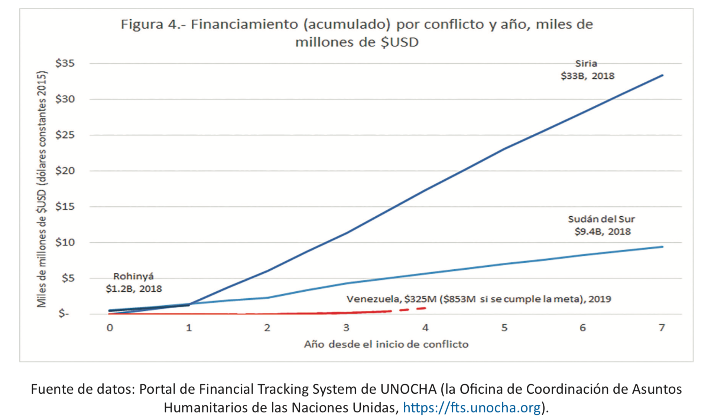
PAÍSES RECEPTORES HAN RECIBIDO AYUDA INTERNACIONAL EN CANTIDADES MENORES A $100 POR VENEZOLANO

Slide 16
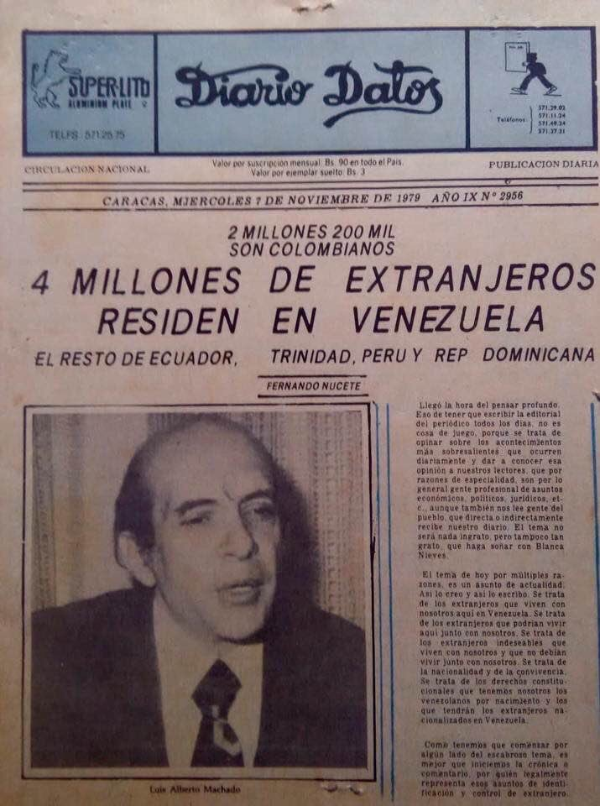
EJEMPLO DE UN PAÍS DE LA REGIÓN QUE INTEGRÓ MILLONES DE INMIGRANTES Y LO CONVERTIÓ EN RIQUEZA
PARA 1961 VENEZUELA ERA CASA DE 530K EXTRANJEROS, 7.5% DE SU POBLACIÓN
VENEZUELA TUVO POLÍTICA ACTIVA PRO-INMIGRACIÓN DESDE FINALES DEL SIGLO XIX
A MEDIADOS DE 1940 VENEZUELA FUE UNO DE LOS PROMOTORES DE ACNUR
LA INMIGRACIÓN DE LATINOAMÉRICA Y EL RESTO DEL MUNDO FUE PARTE DEL SECRETO DE CÓMO VENEZUELA LLEGÓ A SER EL PAÍS MÁS RICO DE LA REGIÓN

Slide 17
GRACIAS

